Slide 1
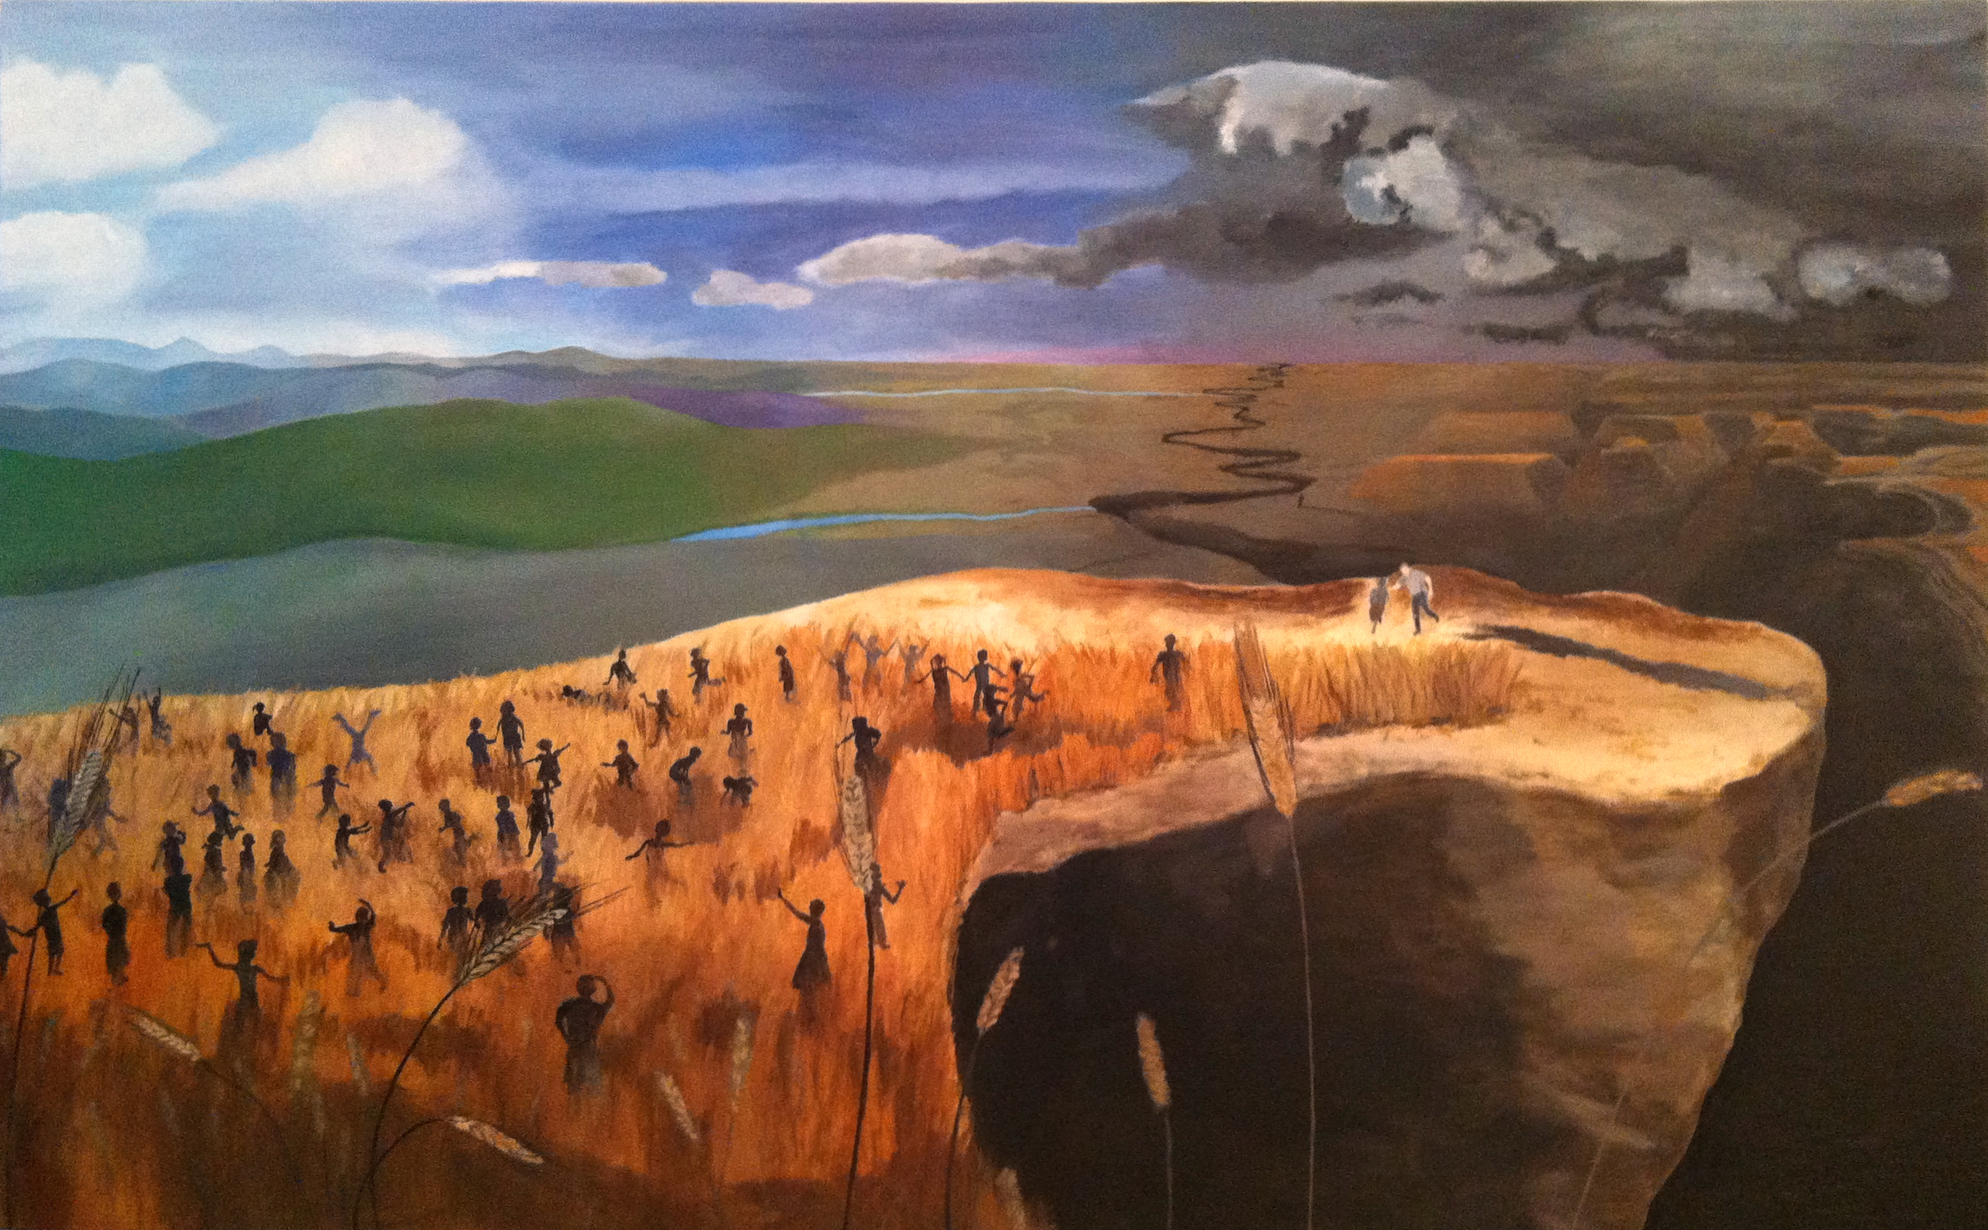
ЛОВЕЦЬ У ЖИТІ
Джером Д. Селінджер
The Catcher in the Rye

Slide 2

“ЛОВЕЦЬ У ЖИТІ”
Найвідоміший твір американського письменника Джерома Девіда Селінджера приніс йому світову славу й ім'я одного з найвидатніших прозаїків ХХ століття. Тільки вийшовши з друку, роман завоював свого читача, і вже через кілька місяців займав перше місце у списку американських бестселерів.

Slide 3

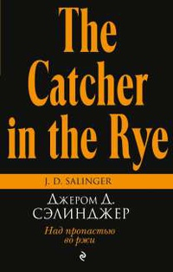
Автор вибирає форму
роману-сповіді.
У повісті від імені 16-річного підлітка Голдена Колфілда у вельми відвертій формі розповідається про загострене сприйняття американської дійс-ності й неприйняття загальних канонів і моралі сучасного суспільства.
Тема: розчарування.

Slide 4

Сюжет роману
Сімнадцятирічний Холден Колфілд, головний герой твору, знаходячись на лікуванні у санаторії для нервовохворих, розповідає про те, що сталося майже рік назад, коли йому було шістнадцять років.
Автор знайомить нас з героєм в хвилину гострої моральної кризи, коли зіткнення з навколишнім світом стало для Холдена нестерпним.
По-перше, після багатьох нагадувань і попереджень Холдена виключають за неуспішність із Пенсі, привілейованої школи, — попереду у нього нерадісний шлях додому в Нью-Йорк, тим більше, що його вже виключали з тої ж причини з трьох інших коледжів.
По-друге, Холден не зміг справитися з роллю капітана шкільної команди: через неуважність він залишив у метро все спортивне спорядження своїх товаришів, і всій команді довелося ні з чим повертатися до рідної школи.
По-третє, сам Холден дає підстави для складних відносин з товаришами. Він дуже соромливий, нелюб'язний, часто буває просто грубим, намагається притримуватись насмішкуватого тону в розмові з товаришами.

Slide 5
Сюжет роману
Але над усе Холдена пригнічує відсутність елементарної людяності у відносинах між людьми. Навколо обман і лицемірство, «липа», як сказав сам Холден.
Він тяжко страждає від безвиході, приреченості усіх його спроб побудувати своє життя на справедливості та відкритості. Вчитись для того, щоб «працювати у якій-небудь конторі, їздити на роботу в машині або автобусах по Медісон-авеню і читати газети, і грати в бридж усі вечори, і ходити в кіно», — таким уявляється Холдену життя більшості забезпечених американців
Але таке життя для нього неприйнятне. Звідси його самотність, внутрішня ізоляція від навколишнього світу, повний розлад відносно головних життєвих цінностей, небажання підстроюватися під світ дорослих. Холден дуже боляче переживає перехід із світу дитячого, відкритого і демократичного, у світ дорослих, повний умовностей і розмежувань. Холден мріє врятувати дітей від прірви дорослішання, недаремно дещо змінені слова Р. Бернса «Якщо ти ловив когось увечері в житі» винесені в назву книги.
Більше усього Холден боїться стати таким, як дорослі, пристосуватися до навколишньої неправди, тому він і повстає проти того, що здається йому «показухою».

Slide 6
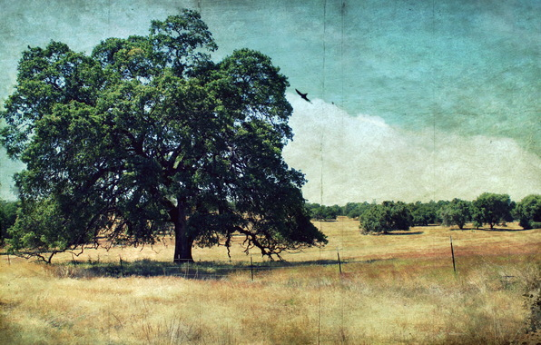
У свій час Холден пережив те, що переживає кожен підліток його віку. Йому здається, що світ повстає проти нього, що все навколо — холодне й бездушне. Тому і захоплює герой кожне нове покоління підлітків, що переживає подібну драму. Адже вони знаходять у переживаннях Холдена думки і почуття, подібні до своїх власних.

Slide 7


Твір користувався величезною популярністю, особливо серед молоді і справив істотний вплив на світову культуру другої половини XX століття. Цікаво, що кожне покоління молодих американців по-своєму сприймало книгу Селінджера — від нігілізму до утвердження гуманістичних ідеалів.

Slide 8

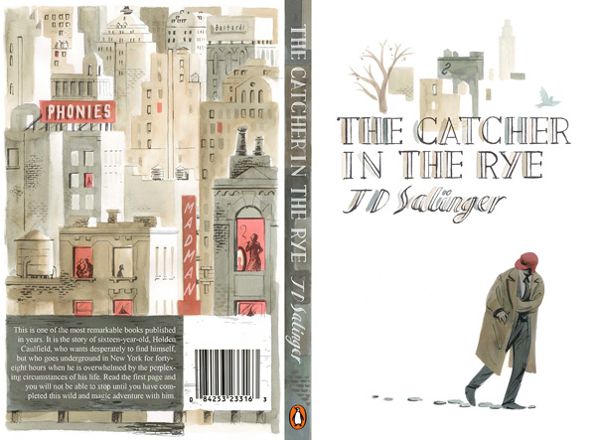
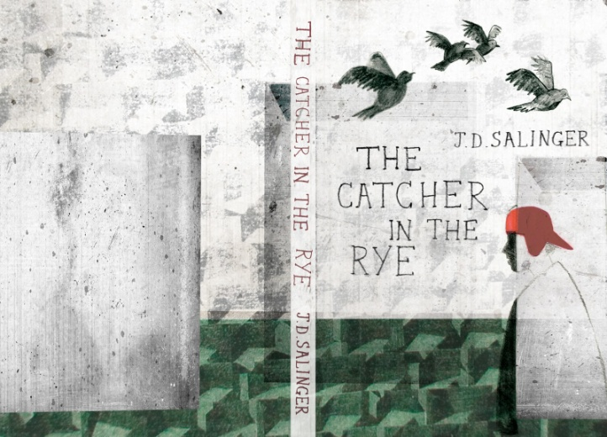
Твір набув скандальної слави зокрема через убивство учасника The Beatles Джона Леннона. Коли поліція приїхала на місце події, вбивця (Марк Девід Чепмен) тримав у руках примірник роману. Згодом він заявив, що заклик убити Джона Леннона відшукав на сторінках книги, втім його визнали осудним.

Slide 9
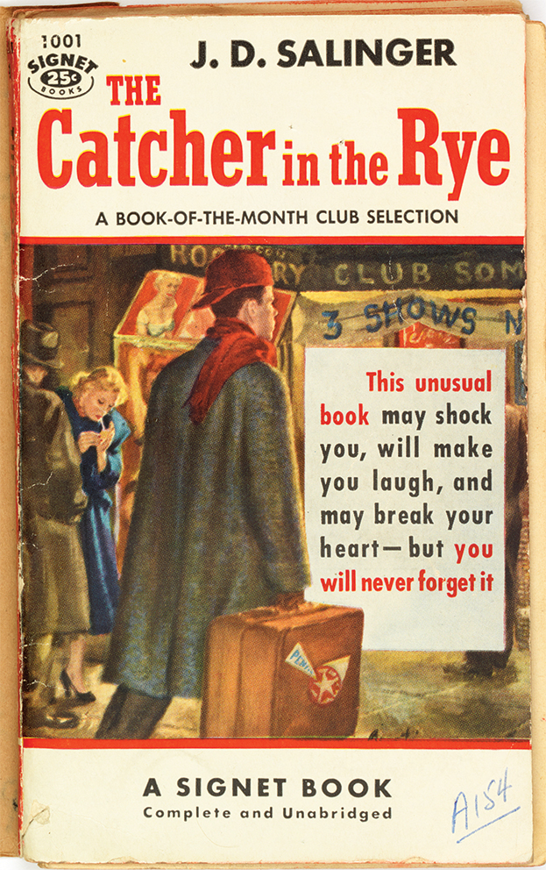
Напис на обкладинці:
Ця незвична книга може шокувати Вас, змусить Вас сміятися, може розбити вам серце, але ви ніколи не забудете її.

Slide 10



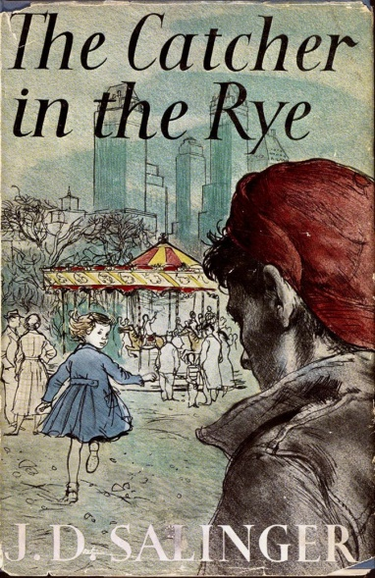
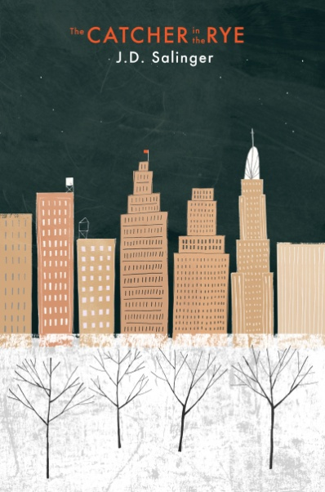
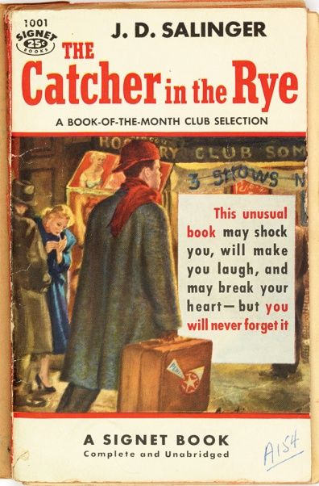
Варіанти обкладинки книги

Slide 11

Мої враження від книги
Особисто в мене даний роман викликав змішані почуття. З одного боку він легко читається, розповідь ведеться від першої особи, і тому здається, що головний герой розмовляє з тобою, ділиться почуттями. Я гадаю, кожен підліток може знайти дещо спільне з оповідачем. Проте, мені здається, у романі занадто багато песимістичних думок та негативного настрою, які переповнюють головного героя. Це передається читачу, навіть в деякій мірі давить на психіку та світосприйняття. Але, мабуть, це і мав на меті автор, створюючи цей твір. Тому можна зробити висновок, що Дж. Селінджер справді талановита людина, а роман “Ловець у житі” таки заслуговує на увагу.

Slide 12

Виконала
Учениця 11 класу Горинецька Олександра
Дякую за увагу!

